Slide 1
基于API的医疗健康数据应用开发

Slide 2
医疗大数据应用现状与挑战
目录
基于API的医疗健康数据应用开发
基于FHIR API的应用开发

Slide 3
医疗健康大数据应用现状与挑战

Slide 4
互联互通推动着医院信息平台建设的热潮
4个区域
五级乙等
48个 区域
101家医 院
12家五级 乙等
4
|

Slide 5
集成平台+数据中心已经成为医院信息平台的标配
基于数据中心的应用
数据中心
集成平台
业务系统
5
|

Slide 6
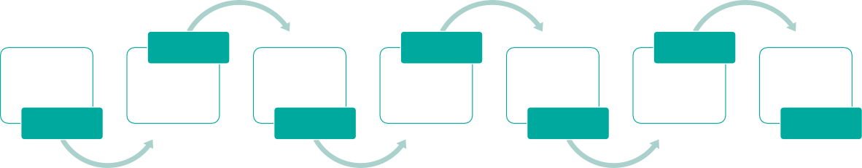
基于数据中心的应用
医院运营分析
临床科研
数据上报
患者360视图
医院质控管理
人工智能
...
6
|

Slide 7
应用需求的多样性
连续性
专科性
复杂性、多样 性
7
|

Slide 8
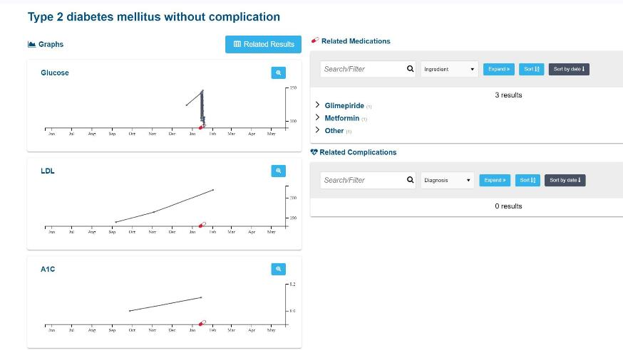
临床应用专科需求
8
|

Slide 9
我们需要开放
允许更多厂商在医院信息平台之上开发新的应用
这些应用可以无缝的集成到医院现有的业务流程或系统中
应用开发商的应用可以部署到不同医院不同厂商的平台中
平台开发商可以可以吸引更多的合作伙伴构建完整的生态
9
|

Slide 10
基于API的医疗健康应用开发

Slide 11
通过API开放数字资产
亚马逊的AWS 微信小程序 阿里中台
Salesforce CRM
Facebook
EPIC、Cerner（通过HL7 FHIR） 等等…

Slide 12
什么是API
API（Application Programming Interface应用开发接口）不仅仅 是接口，是应用开发的基础
通过API，针对同样的数据，不同的厂商使用同样的API进行获取， 并保持相同的业务逻辑管控
通过API，应用开发商可以快速开发新的应用、新的产品或服务
应用系统可以通过接口进行集成，通过集成优化现有业务，但无法创 造新的应用
API是医院将医院数字资产暴露给第三方的最佳途径

Slide 13
一个良好设计的API应该包含
认证
授权
隐私
访问控制
流量控制
安全
方法
参数
返回
异常
数据模型
对象定义
对象与对象之间的 关系
对象元素
数据类型

Slide 14
开放API
帮助开发者快速开发应用，隐藏
技术的复杂度
支持多种开发语言能力
开发库
帮助开发者理解API，理解数据模型、 类与类之间的关系、异常处理等
快速查找相应的API
提供相应的例子
API文档

Slide 15
API需要管理
API需要设计
API开发与测试
API需要部署与运营
API需要更新，版本管理，生命周期管理

Slide 16
API管理的核心功能
用户认证
资源访问授权
认证 授权
告警
日志
运营分析
运营
监控
访问控制
IP控制、黑名单 SSL
安全
请求转换 响应转换
流量控制 速度控制 大小控制
控制
转换

Slide 17
基于API的数据中心架构
应用
API
业务逻辑
业务中台
数据中台
数据访问API
数据

Slide 18

基于API的应用开发带来的价值
HIS或平台厂商
快速构建完整的解决方案
构建医院信息化生态体系
医疗机构
方便在现有系统上快速 增加新的功能
真正的App式的可插拔
优化信息化的投入产出
应用开发商
加速App的开发
关注自己的领域
减少集成的成本

Slide 19
基于FHIR API的应用开发

Slide 20
企业/私有API vs 开放API
 | 企业/私有API | 开放API
医院 | 替换成本高 | 替换成本低
应用开发商 | 应用开发成本高，相同的应用需要针对不同 的API单独开发 | 应用开发成本低
应用平台开发商 | 依赖于市场地位，市场地位越高，市场领导 地位越容易建立 | 快速构建生态

Slide 21
开放API具备
统一安 全机制
统一的
API
统一的数据 模型

Slide 22

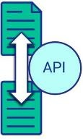
FHIR致力于构建医疗健康信息领域的开放API
FHIR – Fast Healthcare Interoperability Resource
数据模型
Context (容器, 用户, 患者)
Medical (处置, 医嘱, … )
API
面向资源, 均为URL

Slide 23
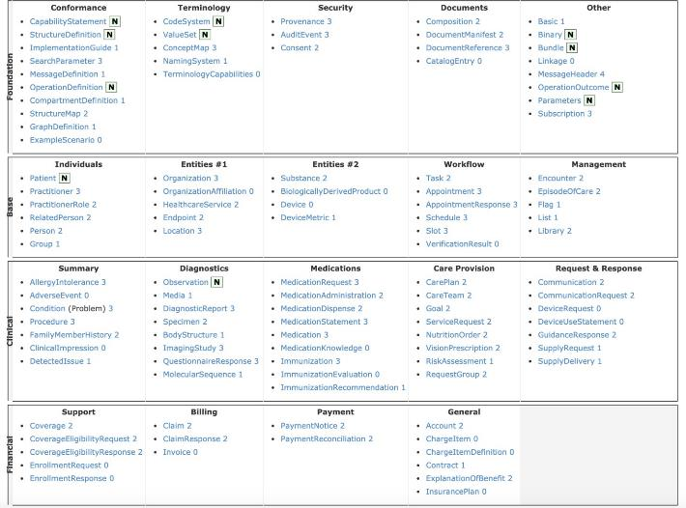
FHIR资源

Slide 24
FHIR API （RESTful）
Interaction | Path | Request
 |  | Verb | Content-Type | Body | Prefer | Conditional
read | /[type]/[id] | GET | N/A | N/A | N/A | O: ETag, If-Modified- Since, If-None-Match
vread | /[type]/[id]/_history/[vid] | GET | N/A | N/A | N/A | N/A
update | /[type]/[id] | PUT | R | Resource | O | O: If-Match
patch | /[type]/[id] | PATCH | R (may be a patch type) | Patch | O | O: If-Match
delete | /[type]/[id] | DELETE | N/A | N/A | N/A | N/A
create | /[type] | POST | R | Resource | O | O: If-None-Exist
search | /[type]? | GET | N/A | N/A | N/A | N/A
 | /[type]/_search? | POST | application/x-www-form- urlencoded | form data | N/A | N/A
search-all | ? | GET | N/A | N/A | N/A | N/A
capabilities | /metadata | GET | N/A | N/A | N/A | N/A
transaction | / | POST | R | Bundle | O | N/A
history | /[type]/[id]/_history | GET | N/A | N/A | N/A | N/A
history-type | /[type]/_history | GET | N/A | N/A | N/A | N/A
history-all | /_history | GET | N/A | N/A | N/A | N/A
(operation) | /$[name], /[type]/$[name] or / [type]/[id]/$[name] | POST | R | Parameters | N/A | N/A
 |  | GET | N/A | N/A | N/A | N/A
 |  | POST | application/x-www-form- urlencoded | form data | N/A | N/A

Slide 25
基于FHIR的数据中心架构
应用
FHIR API服务器
FHIR资源库

Slide 26
在现有架构下，如何支持FHIR
应用
基于FHIR的应用
API
业务逻辑
FHIR Gateway
数据访问API
数据

Slide 27
小结
各地医院数据中心的建设如火如荼，基于数据中心应用的 建设也开始凸显数据中心建设的价值
但医疗信息的复杂性决定了应用开发知识体系是分散的
通过开放API，可以将医院的数字资产快速转变成价值
FHIR的出现，让医院信息平台支持应用创新变成了可行
通过FHIR Gateway可以将现有的数据中心快速支持FHIR

Slide 28

Thank you.

